Slide 1


TRE-RJ
Eletrônico
PONTO
Marque o seu ponto em qualquer computador
Solicite alterações
Veja o seu espelho de ponto
Confira o seu banco de horas
Peça Compensações
Seu sistema eletrônico de marcação de ponto

Slide 2


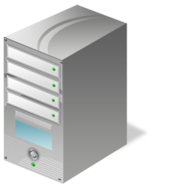

Servidores
Intranet
Tomcat
Application Server
Oracle
Data Base

